Slide 1




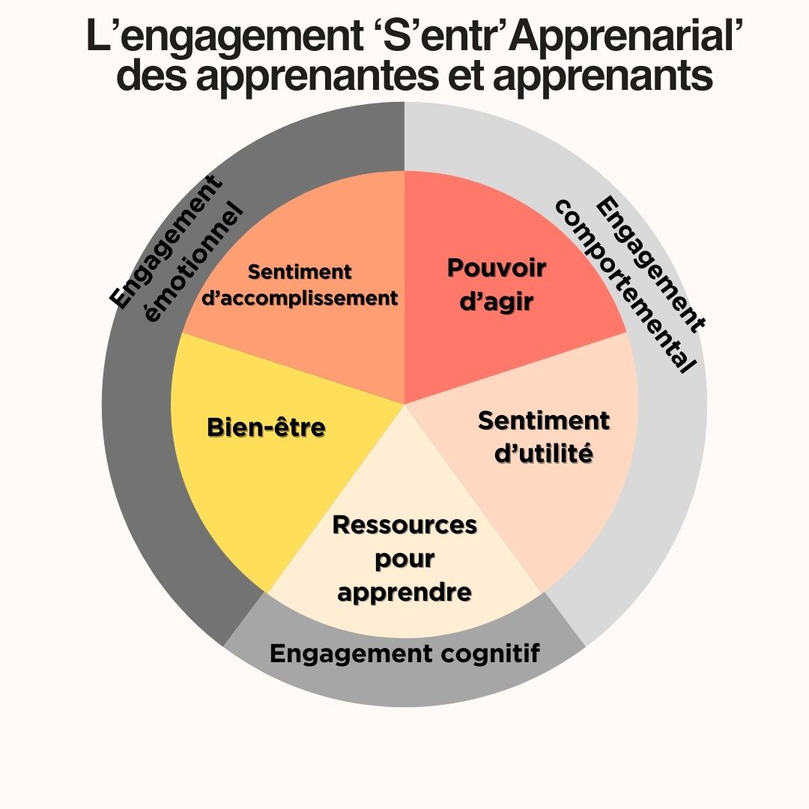


L’engagement scolaire dans les écoles du 21e siècle
Problématique
Au-delà des défis de réorienter les visées de l’éducation (réimaginer l’école), S’entr’Apprendre met en lumière le besoin de comprendre la nature des compétences à développer chez les élèves pour les rendre aptes à résoudre des problèmes complexes et à s’intégrer dans le monde du travail à l’ère de l’économie numérique (Freiman et coll., 2022). Pour répondre à ce besoin, l’environnement choisi pour S’entr’Apprendre est composé d’espaces malléables qui sont de plus en plus présents dans divers milieux de travail, physiques ou numériques, mais encore rares dans les écoles M-12 du Nouveau-Brunswick (Chiasson, 2019). Toutefois,, l’attitude des élèves face à ce changement reste à être étudiée, d’où l’intérêt pour l'engagement, car il résulte d'une interaction entre l'individu et le contexte, puis s'adapte aux variations de l'environnement (Fredericks et coll., 2004).
Dimension
affective
(ou émotionnelle)
Dimension
cognitive
Approche collaborative
Axe du sentiment de l’appartenance
(Se sentir valorisé dans sa participation)
Axe de l’attrait et la valorisation de l’école
(Aimer l’environnement, les projets, etc.)
Axe de la perception de l’utilité de l’école (Rêver de devenir mathématicien, etc.)
Axe de l’investissement (persévérance et dépassement de soi ou des attentes, etc.)
Axe de l’autorégulation: cognition et
Métacognition (Recourir à des stratégies :
lister, résumer, faire une recherche, etc.)
Engagement
Scolaire
Question qui guide la recherche de S’entr’apprendre sur l’engagement scolaire
« En changeant une salle de classe en un espace malléable incluant des affordances technologiques, des ressources pédagogiques variées et une pédagogie par projets, les élèves arriveraient-ils à s’engager davantage dans leurs apprentissages ? Comment cet engagement s’exprime-t-il ?
Partage
en privé
Effort
Axe disciplinaire (écouter, lever la main, ect.)
Axe scolaire (compléter ses travaux, étudier à la maison, etc.)
Axe parascolaire (participer aux activités hors classe, etc.)
But de la recherche:
  Notre objectif est de documenter, à partir de perceptions des élèves, des enseignants et des directions d’écoles, et des observations sur le terrain, les changements dans la façon d’enseigner et d’apprendre dans un espace malléable pour en dégager des éléments de nouvelles formes d’engagement
  « s’entr’apprennarial » des élèves.
De manière plus générale, notre recherche vise à observer les manifestations de l’engagement de la personne apprenante dans les changements initiés et les exemples de nouvelles pratiques dans les espaces malléables. Cette mise en évidence alimentera le nouveau cadre stratégique mis en place par le district scolaire francophone du Nouveau-Brunswick qui veut offrir un apprentissage actif, profond et authentique, le développement du plein potentiel de chacun, des espaces d’apprentissage qui sont mieux adaptés aux besoins des personnes apprenantes et favoriser le développement des compétences qui amènent les élèves à créer, à réfléchir et à valider dans une perspective de personnes qui ne cessent pas d’apprendre (DSFS, 2021).
Dimension
comportementale
(Fredricks et coll. 2004 et 2005; Bernet, 2010 et 2014; Archambault et coll. 2013; Parent, 2017; Julie Roy, 2024)
Résultats de recherche pour les personnes apprenantes
Les trois dimensions observables en engagement
Difficile de trouver dans des écrits quels facteurs influencent l’engagement. Et c’est la même chose concernant une définition précise sur les composantes de chacune des dimensions de l’engagement scolaire. Trouver des études comportant les trois dimensions (affective, cognitive et comportementale) reconnues par les chercheurs phares dans ce domaine s’avère une dure tâche (Fredericks, 2004; Archambault et coll., 2013). Il serait profitable pour les futurs chercheurs intéressés par l’engagement que d’autres agrandissent la liste d’indicateurs observables ou notables d’engagement scolaire (Bernet, 2010 et 2014). Peu de détails sont disponibles encore aujourd’hui, parce que peu de chercheurs choisissent de tenir compte des trois dimensions de l’engagement dans leurs études.
Méthodologie de l’initiative de CompeTI.Ca…
La recherche s'inscrit dans un paradigme qualitatif en mettant en place une étude de cas ( 6 écoles pilotes) de nature participative et exploratoire. Durant la première année (2023-24), nous réalisons une récension des écrits portant sur le changement de la façon d'enseigner et d'apprendre dans un espace malléable. Cette recension nous permettra de préparer les outils de collecte des données sur la manière des enseignants de planifier les projets (l'accent sera mis sur les temps de préparation collective de scénarios pédagogiques lors de rencontres d'équipes). Ensuite, nous allons étudier, à l'aide de carnets d'observations participantes et d'entretiens semi-dirigés, comment les enseignants gèrent les activités avec les élèves. Lors de la 2e année (été-automne 2024), les données seront codées et analysées à l'aide d'une plateforme NVivo; ainsi l'hiver 2025 sera dédié aux activités de mobilisation de connaissances et de diffusion (écriture d'articles de recherche et de communications scientifiques).
Les données de recherche
S’entr’Apprendre
District scolaire francophone Sud;
Six écoles du DSF-S ont été transformées en un véritable « garage d’innovation » ou Startup Garage » (Citraro et coll., 2020);
Les personnes apprenantes et les enseignants s’y engagent, en tant que co-créateurs;
« Processus d’enseignement-apprentissage, accompagnés de parents et de membres de la communauté, y compris des entreprises, qui guident, en collaboration, les apprenants vers leurs objectifs afin qu’ils puissent donner un sens à toutes les opportunités qu’offre ce nouveau virage numérique. » (DSF-S, 2021)
Résultats de recherche pour le personnel enseignant
Pédagogie
Chute du magistral
Environnement
Enlever les murs
Satisfaction au travail
Point de non retour
Évaluer différemment
Rôle modifié
Espace partagé
Usage adéquat des outils
Adaptation
Collaboration entre collègues
Épuisement
Et les limites de la recherche?
Comme le groupe de participants étudié est de type échantillon de convenance, les résultats pourraient avoir été biaisés en raison du processus de sélection effectué. De plus, l'échantillon utilisé était de petite taille et nous n'avons pas eu suffisamment de temps pour observer pleinement la participation des personnes apprenantes afin de noter davantage l'engagement comportemental des élèves, de même que leur usage de stratégies, témoignant de la dimension cognitive du concept étudié.
Chercheurs participants: Jeanne Godin, Ph.D.; Claire Johnson, Ph.D.; Viktor Frieman, Ph.D.; Xavier Robichaud, Ph.D.;
Kim Thériault, M.T.S; Julie Roy, B.Ed. Marie-Pierre Grau Windybank, MEd.; Matthieu Young, B.Ed.; Olivia Lurette B.Ed.

